Slide 1
Zaterdag 15 maart 2025

Slide 2
Veranderingen in de systeem therapie
Martin J van den Bent
Neuroloog Erasmus MC

Slide 3
Systeem therapie: behandeling met medicijnen gericht tegen de tumor
Wat is er de afgelopen 30 jaar veranderd?
Belangrijker: waar gaat het heen????
Wat te denken van immunotherapie, CAR-T cel therapie, doelgerichte therapiën?

Slide 4
30 jaar terug = 1995: state of the art
Glioom behandeling bestond uit:
Operatie
Radiotherapie
Geen plek voor chemotherapie
Dat was op dat moment al aan het kantelen
Anaplastische oligodendrogliomen: PCV chemotherapie
Primaire intracerebrale lymfomen: hoge dosis MTX therapie

Slide 5
Wat gebeurde er in de laatste jaren van de vorige eeuw?
Verschillende studies werden opgezet die de toevoeging van chemotherapie aan radiotherapie onderzochten
Bij graad 4 tumoren+ glioblastoom: temozolomide
Snel duidelijk: verbetering van overleving
Bij graad 2 en 3 tumoren: combinatie PCV chemotherapie
Eerste resultaten: na chemotherapie niet beter
Overleving patiënten beter dan verwacht – gelukkig
Na vele jaren (2010, 2014): alsnog beter resultaat na chemotherapie
Beter begrip van die tumoren

Slide 6
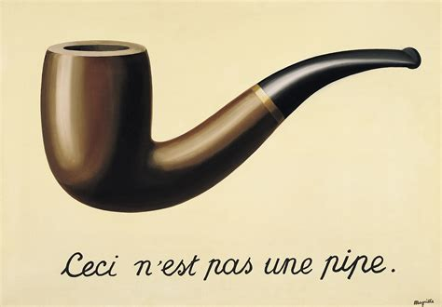
Wat er hetzelfde uitziet is dat niet
Moleculair onderzoek o.a, in klinische studies liet zien: wat onder de microscoop hetzelfde lijkt is dat qua gedrag niet
Schuivende panelen
MGMT: gemethyleerd of niet, dat is de vraag
1p/19q verlies
IDH mutaties
2015: classificatie op grond van DNA mutaties

Slide 7
Dus?
Alle studies bij tumoren met IDH mutatie
Oligodendrogliomen
Astrocytomen IDHmt
Veel beter resultaat indien de radiotherapie direct gevolgd werd door chemotherapie
I.t.t. eerst radiotherapie en pas chemotherapie indien weer groei optreedt
En studies waarin chemotherapie wordt vergeleken met radiotherapie: geen verschil in uitkomst

Slide 8
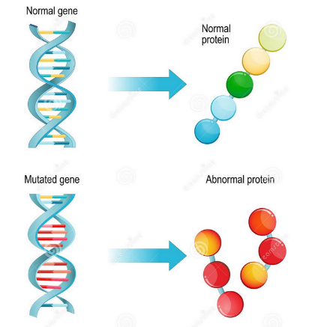
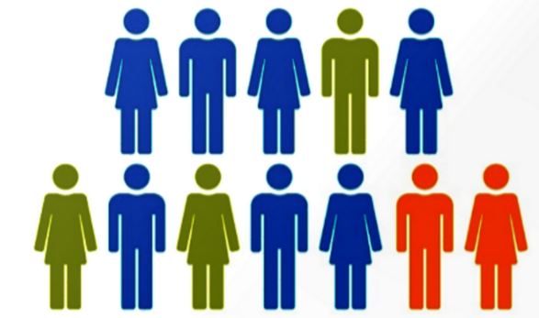
Maar wat gebeurde er elders in de oncologie?
Twee grote ontwikkelingen:
Gerichte tumor behandelingen:
Immunotherapie:
normaal
gen
Gepersonaliseerde anti-kanker behandeling
normaal
eiwit
Traditionele behandeling
Gerichte behandeling
Gemuteerd
gen
abnormaal
eiwit
‘Zelfde’ diagnose, andere response op behandeling
Vaccinatie (dendritische cellen)
Checkpoint remmers
CAR-T cellen
NK cellen

Slide 9
Waar zijn we nu? Gepersonaliseerde behandeling
Voor gepersonaliseerde behandeling is goed target = doel nodig
Uniek voor tumor cellen
Essentieel voor de groei van tumor cellen
Aanwezig in alle tumor cellen
Goed middel tegen het target dat goed doordringt in de hersenen
En middel dat nauwelijks bijwerkingen heeft

Slide 10
Waar zijn we nu? immunotherapie
Wat nodig is voor immunotherapie is dat een target geïdentificeerd wordt door ontstekingscellen
Probleem: hersentumoren zetten het immuunsysteem ‘uit’
Gebruiken immuuncellen om te groeien
Weinig ‘effectieve’ immuuncellen in de tumor
Veel studies verricht, inmiddels veel inzichten over immuunsysteem en hersentumoren
Nog geen aangetoonde verbetering in grote klinische studies
Wel veel kaf onder het koren
Bijv vaccinatie therapie Tubingen

Slide 11
Waar zijn we nu? Targeted treatments
2020: BRAF mutaties in hersentumoren reageren goed op BRAF remmers: zeldzaam ‘target’
Zeldzame tumoren als pilocytair astrocytoom, pleiomorf xantroastrocytoom, ganglioglioom, hele enkele keer bij glioblastoom
Nu ook middel in de pijplijn dat werkt bij BRAF fusiegen: frekwente afwijking bij pilocytair astrocytoom (goedgekeurd USA)
2023: voor IDH mutaties remmer vorasidenib effectief: laaggradige gliomen
Astrocytoom IDH mutant
Oligodendroglioom

Slide 12
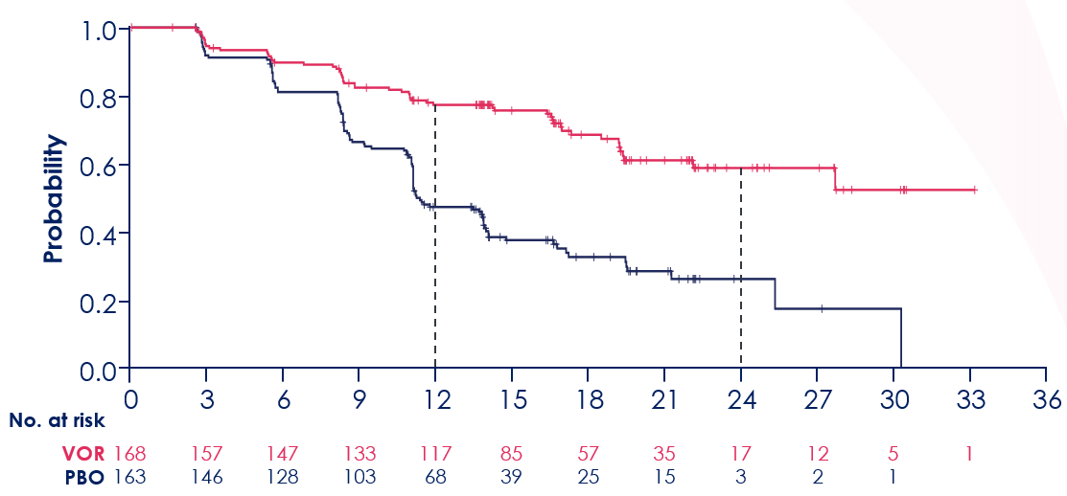
Vorasidenib: IDH remmer
IDH remmer werkt waarschijnlijk vooral vroeg in de ziekte
INDIGO studie: bij patienten met graad 2 IDH gemuteerde tumor die alleen geopereerd waren vergelijking met placebo: remming in de vorasidenib groep
Effectiviteit na radiotherapie, chemotherapie veel minder, bij graad 3 onbekend
Registratie in Europa is aangevraagd
Patiënten zonder groei van de tumor
Waarschijnlijhed van geen groei van de tumor (maanden)
Na 12 maanden Na 24 maanden
Vorasidenib: 77.3% Vorasidenib: 58.8%
Placebo 47.3% Placebo26.2%

Slide 13
Die afgelopen dertig jaar & systeem therapie
We hebben geleerd hoe het beste klassieke chemotherapie te gebruiken: vroeg, meteen bij de radiotherapie
Meer ‘bang for the buck’!
Heel veel studies naar gepersonaliseerde behandeling bij glioblastomen: geen meerwaarde aangetoond
Eerste gepersonaliseerde behandelingen bij hersentumoren
BRAF (zeldzaam)
IDH (niet echt zeldzaam): wordt dit deel van de standaard zorg?
Immunotherapie voor hersentumoren nog steeds stip op de horizon

